Slide 1
Bienvenue au «Safari-photo d’obstacles»

Slide 2
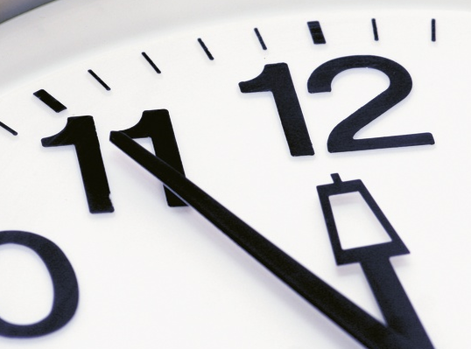
Programme en 60 min
Film d’introduction «En bas» (20')
Safari-photo d’obstacles (35')
repérage et photos des situations à risque
analyse des photos
Conclusions (5')

Slide 3
Objectifs de la journée
Vous connaissez les causes des accidents dus aux chutes et faux pas au travail et durant les loisirs.
Vous identifiez les situations dangereuses constituant un risque d’accident et vous savez comment les éliminer.
Vous savez à qui vous adresser pour signaler une situation à risque de chute.
Vous faites partie des collaborateurs qui contribueront à la réalisation de l’objectif de l’entreprise, c’est-à-dire une baisse de XX % des accidents d’ici à 201?.
Notes:
Définir avant le cours le pourcentage de réduction des accidents dus aux chutes et faux pas visé par l'entreprise.

Slide 4
Votre expérience nous intéresse
Vous est-il déjà arrivé de trébucher et de faire une chute de plain-pied? Comment cet accident s’est-il produit?
Connaissez-vous des situations à risque dans l’entreprise ou chez vous? Si oui, que faites-vous pour les éliminer?
Votre entreprise a-t-elle nommé un responsable à qui s’adresser pour annoncer les situations à risque?
Notes:
Les participants donnent des exemples de situations où ils sont tombés.
Les participants se sont-ils chargés de trouver des solutions pour éliminer les situations à risque? Si non, pourquoi?

Slide 5
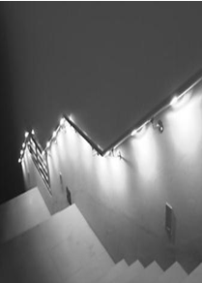
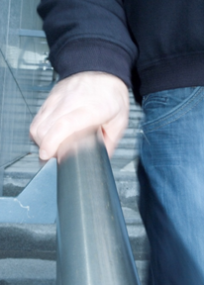
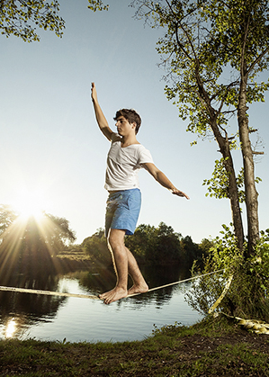
Eviter les chutes et faux pas: trois niveaux d’intervention
Conditions favorables
Comportements
favorables
Condition physique optimale
Eclairage optimal
Sols antidérapants
Service d’hiver
Faire de l’ordre
Définir et observer des règles précises
Renforcer l’attention
Améliorer l’équilibre
Développer la force
Améliorer la coordination

Slide 6
Chutes et faux pas: cause d’accident numéro un
La Suisse enregistre env. 190 000 accidents professionnels par an.
75 % des accidents se produisent de plain-pied et 25 % des accidents se produisent dans les escaliers.
Les accidents dus aux chutes et faux pas sont particulièrement nombreux en hiver (du mois de décembre au mois de février).
De nombreux accidents pourraient être facilement évités.

Slide 7
Statistique des accidents de l’entreprise
AP et ANP | Tous les accidents | Accidents dus aux chutes et faux pas | Part des chutes et faux pas | Coûts des accidents (total) | Coûts des chutes et faux pas
AP et ANP
AP
ANP
Notes:
Complétez le transparent avec la statistique des accidents de l'entreprise.
En Suisse, les chutes et faux pas constituent la cause d'accident la plus fréquente. Chaque année, plus de 165 000 assurés LAA se blessent en trébuchant ou en tombant, ce qui représente environ 60 000 accidents professionnels et 105 000 accidents dans le cadre des loisirs.
Les accidents dus aux chutes et faux pas sont des accidents qui coûtent cher en moyenne et génèrent des coûts indirects élevés pour l'entreprise (redistribuer le travail, chercher des remplaçants, heures supplémentaires, etc.).
Selon la branche considérée, ces coûts indirects sont entre une fois et demie et cinq fois plus élevés que les coûts directs (prestations d'assurance: voir ci-dessus).

Slide 8
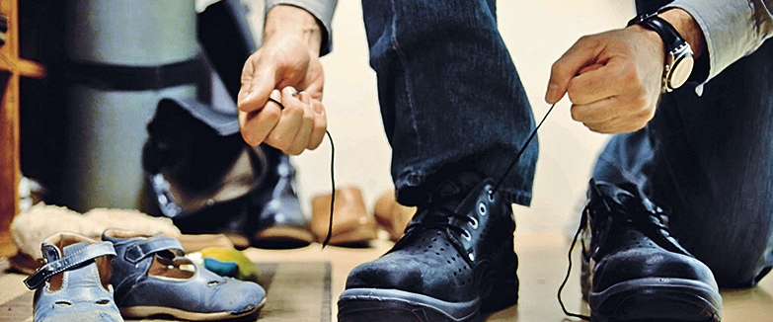
Projection du film «En bas»
Notes:
Assombrissez la pièce pour créer une ambiance de salle de cinéma.

Slide 9
Vos impressions
Notes:
Les participants décrivent brièvement leurs impressions concernant le film.
Ce film est-il réaliste? Si oui, pourquoi?
Quelles situations à risque les participants ont-ils reconnues?
Connaissez-vous des situations semblables (chez vous, sur le chemin du travail)?

Slide 10
Safari et photos des situations à risque

Slide 11
Itinéraires et consignes
Groupes | Groupe 1 | Groupe 2 | Groupe 3 | Groupe 4
Itinéraires | Brève description itinéraire 1 | Brève description itinéraire 2 | Brève description itinéraire 3 | Brève description itinéraire 4
Chaque groupe part à la recherche de situations à risque sur son itinéraire pendant dix minutes.
Chaque groupe photographie quatre ou cinq situations à risque au maximum.
Il est également permis de photographier des exemples positifs.
A la fin du safari, les participants font télécharger leurs photos.
Chaque groupe présente brièvement ses photos et propose des améliorations.
Notes:
Chaque groupe composé de quatre ou cinq participants reçoit un appareil photo numérique. Les participants partent à la recherche des situations dangereuses dans le bâtiment et (ou) sur le site de l'entreprise et prennent des photos des zones à risque.

Slide 12
Photos du safari d’obstacles
Notes:
Chaque groupe présente brièvement ses photos et décrit ses idées d'amélioration.

Slide 13
Service d’annonce des zones à risque
Les situations à risque de chutes et faux pas doivent être annoncées au responsable (inscrire le nom de la personne) et éliminées.
Si ce n’est pas possible, les zones dange- reuses doivent être signalées avec un panneau d’avertissement ou interdites à l’accès du public.
Examiner et planifier les mesures constructives nécessaires avec les responsables.
Notes:
Demander le nom de la personne responsable du service d'annonce avant le cours et se faire expliquer la procédure prévue.

Slide 14
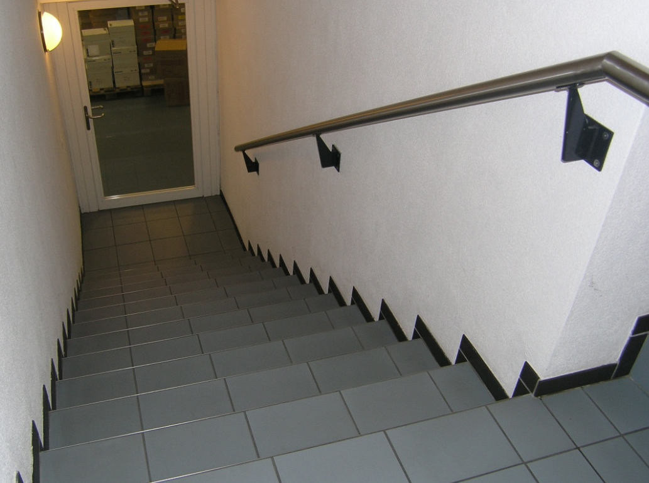
Comment réagissez-vous en cas de situation à risque de chute chez vous?
Notes:
Quelle est la situation chez vous?

Slide 15
Message compris!
Notes:
Quels messages les participants ont-ils retenus?
A quoi feront-ils particulièrement attention?
Comment chacun peut-il contribuer à la réalisation de l'objectif?

